Slide 1
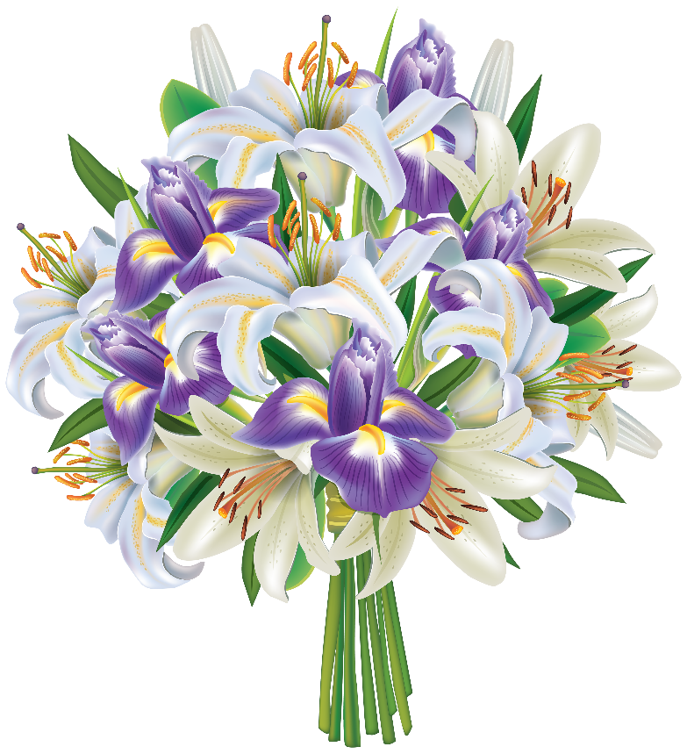
Администрация города Томска
Департамент образования
МУНИЦИПАЛЬНОЕ АВТОНОМНОЕ ДОШКОЛЬНОЕ ОБРАЗОВАТЕЛЬНОЕ
УЧРЕЖДЕНИЕ ДЕТСКИЙ САД № 39 г. ТОМСК
634021, город Томск, ул. Алтайская 128, телефон 45-06-40
Лексическая тема «Цветы»
Учитель –логопед:
Савинцева Алёна Сергеевна

Slide 2
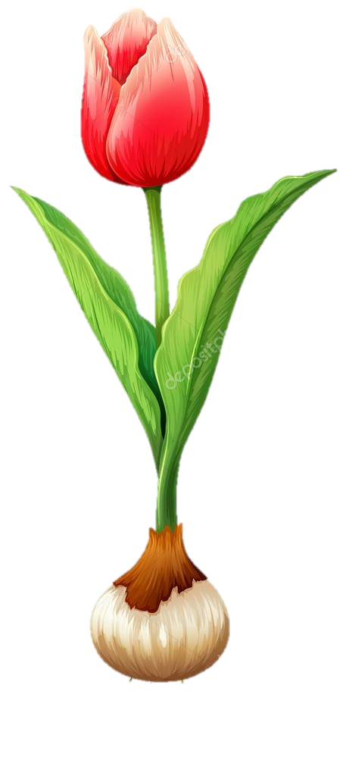
Цветок
Стебель
Лист
Луковица

Slide 3
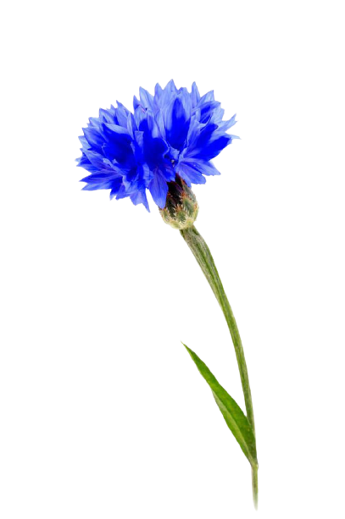
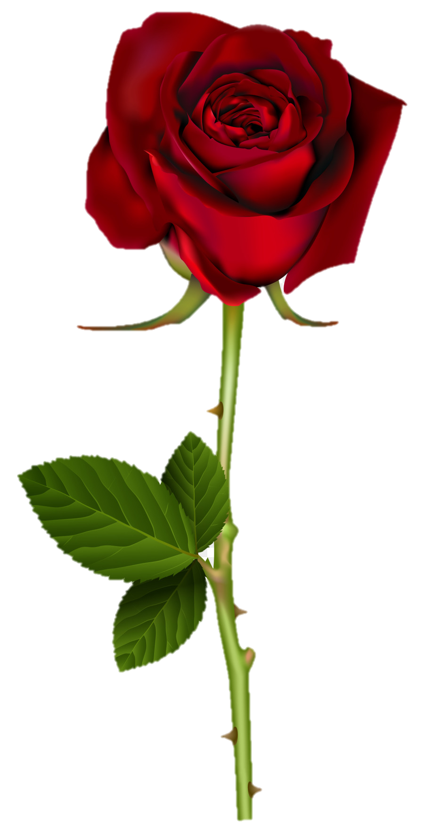
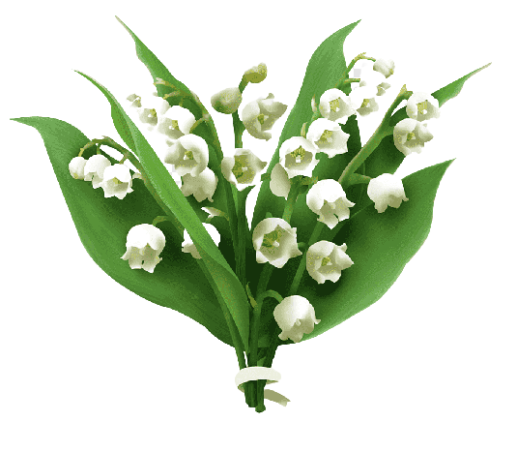
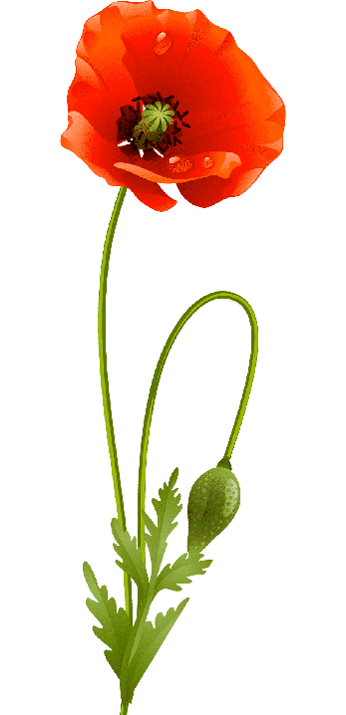
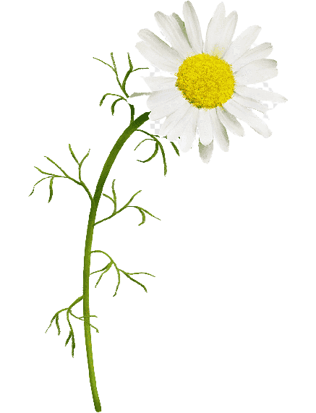
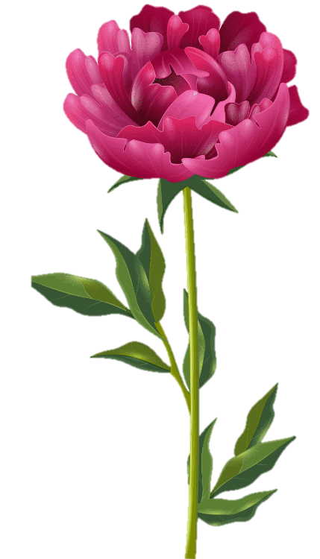
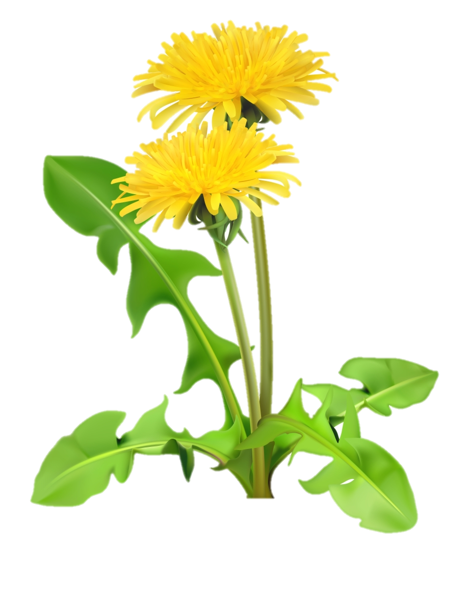
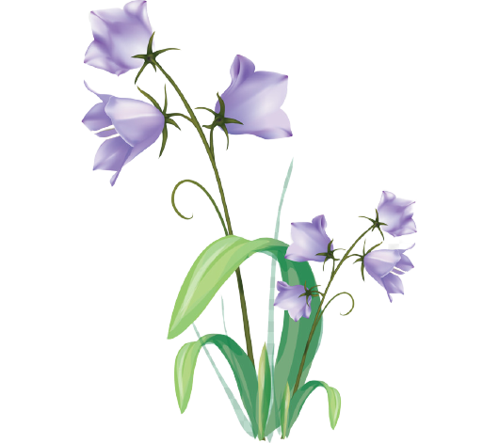
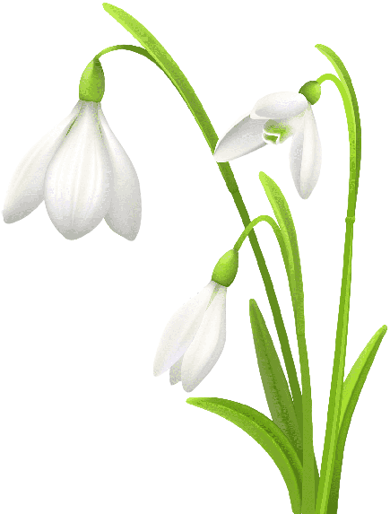
Садовые
Полевые

Slide 4
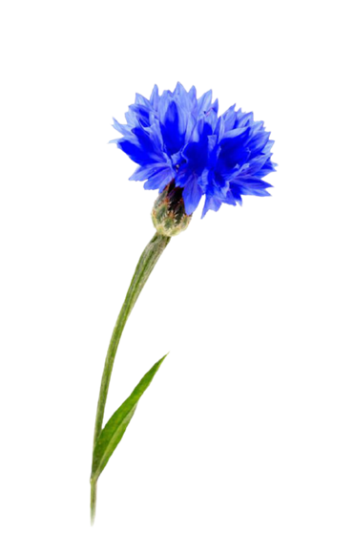
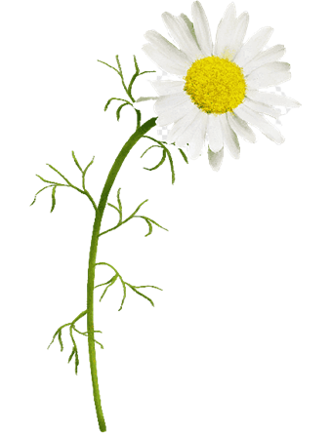
Посчитай

Slide 5
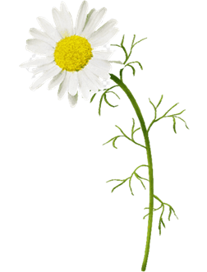
Назови ласково

Slide 6
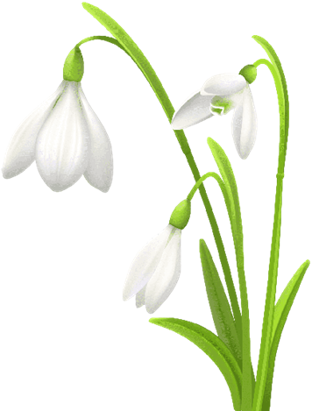
Назови ласково

Slide 7
Один-много

Slide 8
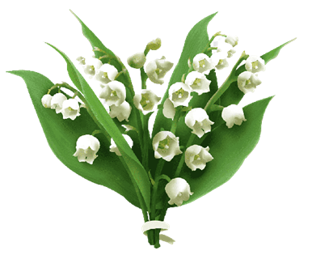
Полянка на которой растут……. (какая?)
Цветочная
Васильковая
Одуванчиковая
Ромашковая

Slide 9
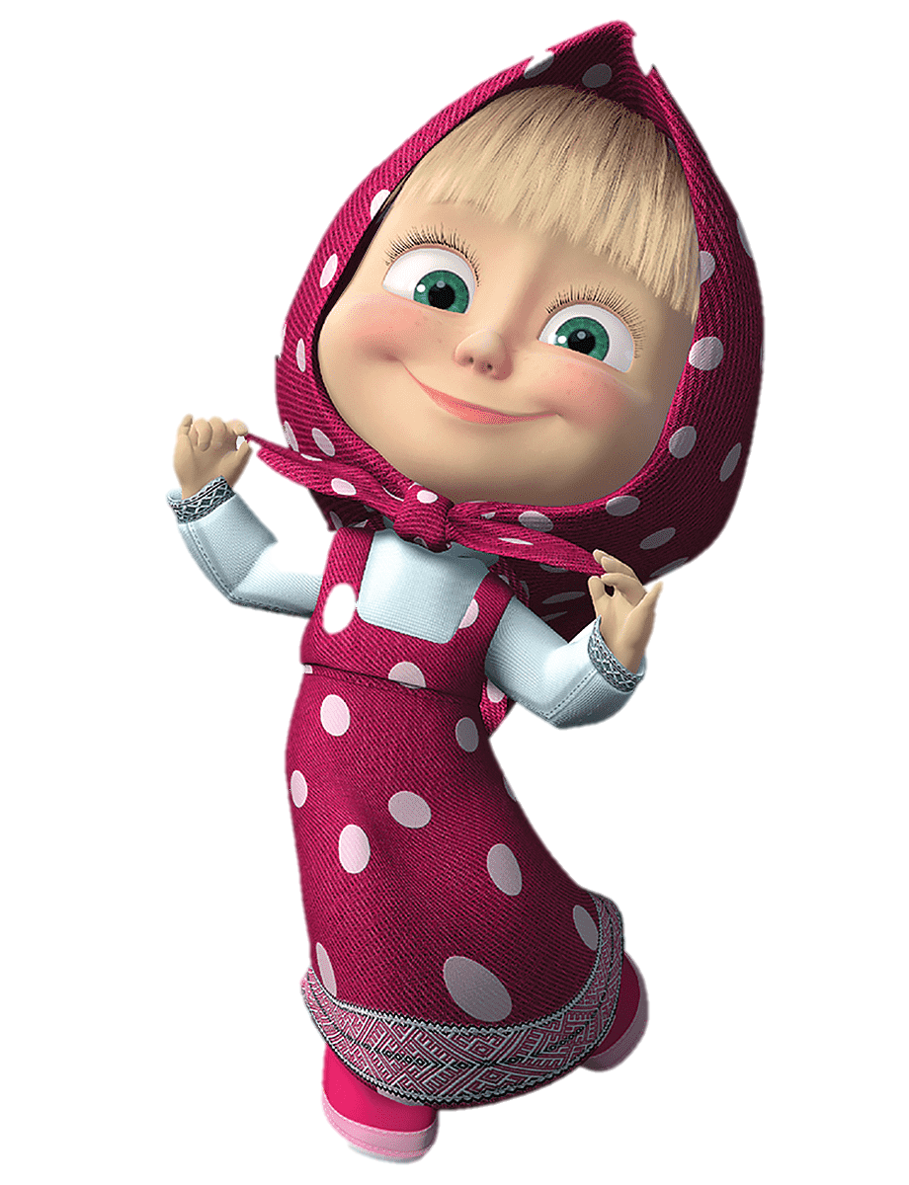
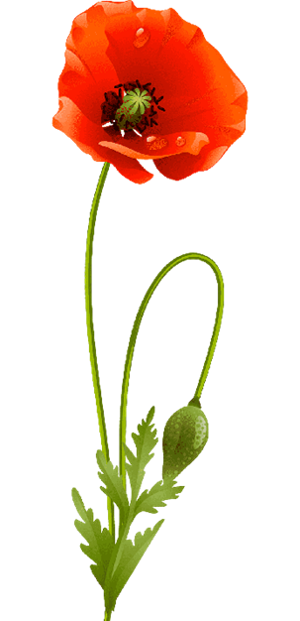
Маша-жадина

